Slide 1
CHỦ ĐIỂM 10: NGHỆ SĨ TÍ HON
BÀI 2: QUẢNG CÁO (Tiết 1)

Slide 2
Khởi
Động

Slide 4
Trao đổi với bạn về một tin quảng cáo em thích theo gợi ý:
Thảo luận nhóm đôi

Slide 5
LUYỆN ĐỌC
THÀNH TIẾNG

Slide 6
ĐỌC MẪU

Slide 7
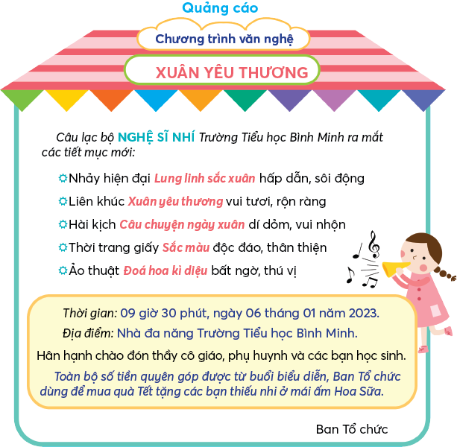

Slide 8
vui nhộn
dí dỏm
độc đáo
thân thiện

Slide 9
Hân hạnh chào đón thầy cô giáo,/ phụ huynh/ và các bạn học sinh.//;
Toàn bộ số tiền/ quyên góp được từ buổi biểu diễn,/ Ban tổ chức dùng để mua quà Tết/ tặng các bạn thiếu nhi/ ở mái ấm Hoa Sữa.//,...

Slide 10
+ Tiết mục: từng mục được biểu diễn trong một chương trình.
+ Dí dỏm: có tác dụng gây cười một cách nhẹ nhõm và có ý vị.
+ Quyên góp: đóng góp hoặc vận động mọi người góp tiền của để làm việc nghĩa, việc có ích chung,..

Slide 11
LUYỆN ĐỌC
HIỂU

Slide 12
Ban Tổ chức Câu lạc bộ Nghệ sĩ nhí thiết kế tờ quảng cáo để làm gì?
Ban Tổ chức Câu lạc bộ Nghệ sĩ nhí thiết kế tờ quảng cáo để: quảng cáo chương trình văn nghệ "Xuân yêu thương".

Slide 13
Tiết mục thời trang giấy và ảo thuật được quảng cáo có gì thú vị?
Tiết mục thời trang giấy được quảng cáo: độc đáo và thân thiện.
Tiết mục ảo thuật được quảng cáo: bất ngờ, thú vị.

Slide 14
Các bạn trong Câu lạc bộ Nghệ sĩ nhí sử dụng số tiền quyên góp được để làm gì?
Các bạn trong Câu lạc bộ Nghệ sĩ nhí sử dụng số tiền quyên góp được để: mua quà Tết tặng cho các thiếu nhi ở mái ấm Hoa Sữa.

Slide 15
4. Em thích những nội dung nào trong tờ quảng cáo? Vì sao?
- Em thích nhất phần giới thiệu các tiết mục trong chương trình "Xuân yêu thương" và phần thông báo địa điểm, thời gian”. Vì qua mục này, ta có thể nắm được toàn bộ chương trình được tổ chức như thế nào, ở đâu và thời điểm khi nào.
- Em thích phần kết của quảng cáo: Các bạn trong Câu lạc bộ Nghệ sĩ nhí sử dụng số tiền quyên góp được để: mua quà Tết tặng cho các thiếu nhi ở mái ấm Hoa Sữa. Vì qua mục này, em biết được chương trình mang thật nhiều ý nghĩa cao đẹp và chan chứa tình yêu thương con người.

Slide 16
Theo em, vì sao chương trình văn nghệ có tên là Xuân yêu thương?
Theo em, chương trình văn nghệ có tên là Xuân yêu thương vì: chương trình tổ chức để lấy toàn bộ số tiền thu được mua quà Tết tặng cho các em thiếu nhi ở mái ấm Hoa Sữa.

Slide 17
Quảng cáo Chương trình văn nghệ xuân yêu thương của Câu lạc bộ Nghệ sĩ nhí thật sinh động, hấp dẫn.

Slide 19
Phân biệt giọng đọc
Giọng đọc toàn bài trong sáng, vui tươi
Nghỉ hơi hợp lý sau mỗi tiết mục. Nhấn giọng ở những từ ngữ chỉ hoạt động hoặc tên tiết mục biểu diễn.

Slide 21
Luyện đọc trước lớp

Slide 22
DẶN DÒ
DẶN DÒ
GV ĐIỀN VÀO ĐÂY
GV ĐIỀN VÀO ĐÂY
GV ĐIỀN VÀO ĐÂY
GV ĐIỀN VÀO ĐÂY

